Slide 1
より楽して作品を作る方法

Slide 2
uicomp DxLib駆動UIセット

Slide 3
何ができる
画面
中央寄りのテキストのボタン
ゲームスタート
右下寄りのテキスト
残り時間 13秒

Slide 4
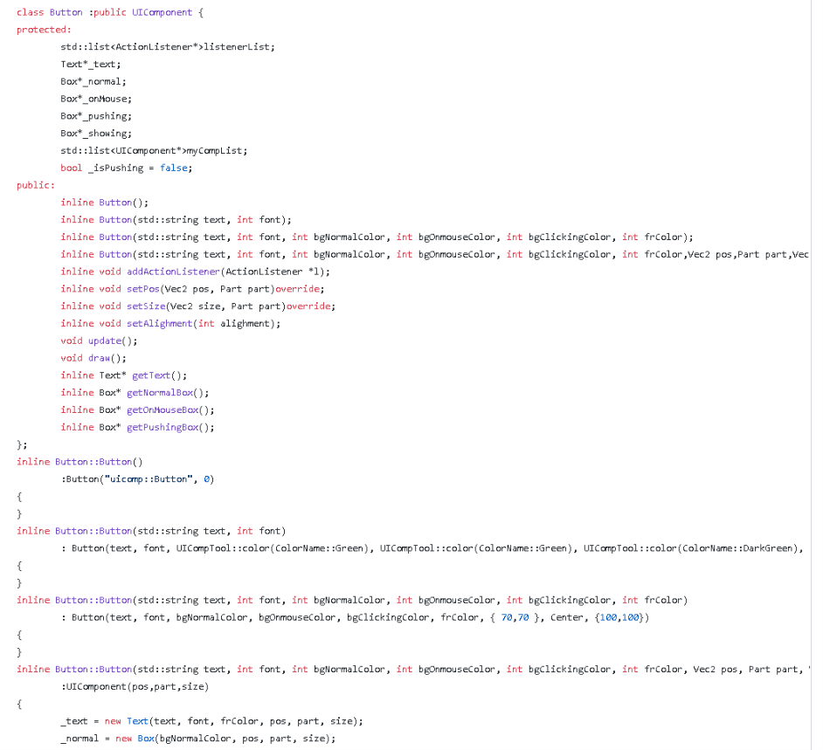
ボタンのソースコードの一部

Slide 5
何ができる
画面
配列されたボタン２
配列されたボタン１
配列されたボタン３
y
x1
x2

Slide 6
DxLib必須

Slide 7
github.com/Mya-Mya/uicomp

Slide 8
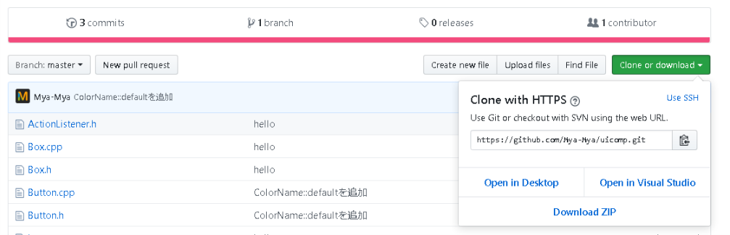
Download ZIP

Slide 9
github.com/Mya-Mya/Cakee

Slide 10
Download ZIP

Slide 11
1. github.com/Mya-Mya/uicomp 2. github.com/Mya-Mya/Cakee

Slide 12
UIコンポーネントの家系図
親
UIComponent
子供
Text
uicompとの通信用
Part
子供
Box
uicompとの通信用
Vec2
家来
UICompTool
子供
Button
お前らの名義
ActionListener
世話係
Layouter

